Slide 1







Bildungsangebote an den
beruflichen Schulen in Gießen

Slide 2
5 berufliche Schulen in Gießen
Aliceschule
Wirtschaftsschule am Oswaldsgarten
Max-Weber-Schule
Theodor-Litt-Schule
Willy-Brandt-Schule

Slide 3
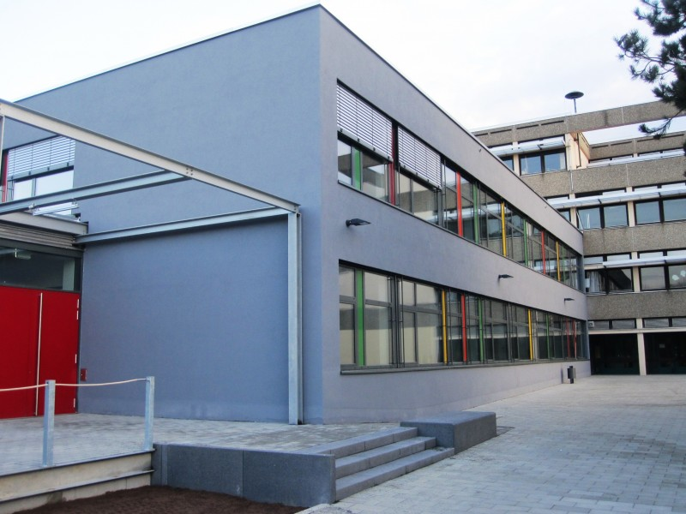
5 berufliche Schulen in Gießen
Aliceschule
Ernährung
Körperpflege
Sozialwesen
Biologietechnik
Gesundheit
Pädagogik

Slide 4
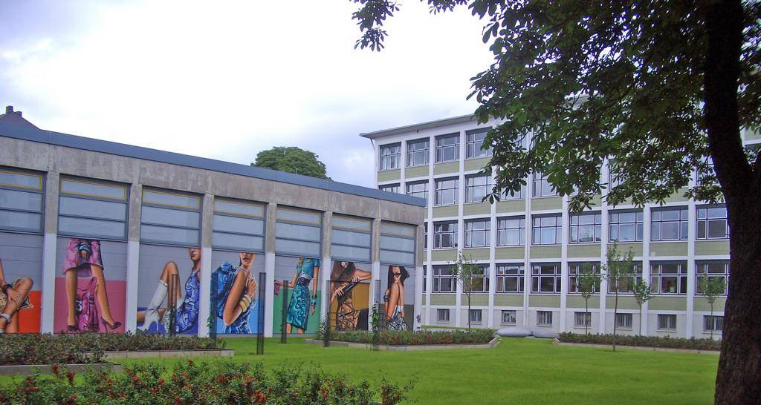
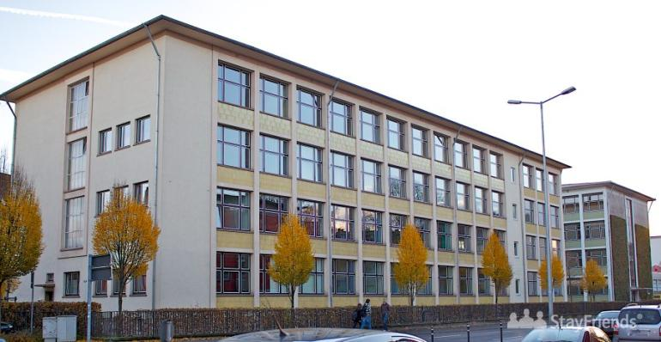
5 berufliche Schulen in Gießen
Wirtschaftsschule am Oswaldsgarten
Wirtschaft und Verwaltung
Max-Weber-Schule
Wirtschaft und Verwaltung
Wirtschaftsinformatik

Slide 5
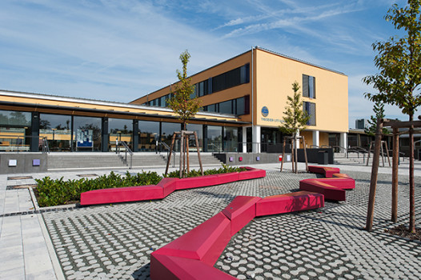
5 berufliche Schulen in Gießen
Theodor-Litt-Schule
Metalltechnik
Fahrzeugtechnik
Mechatronik
Elektrotechnik
Bautechnik
Holztechnik
Informationstechnik

Slide 6
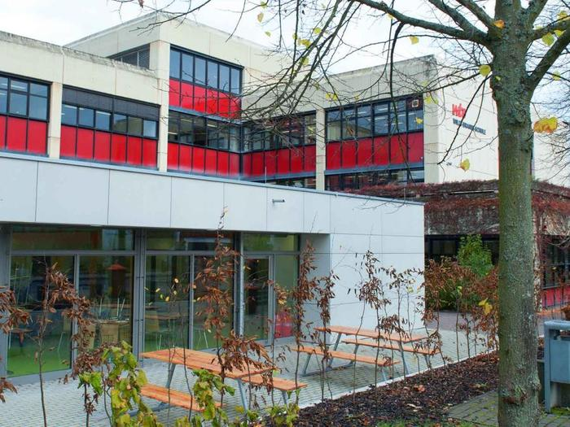
5 berufliche Schulen in Gießen
Willy-Brandt-Schule
Agrarwirtschaft
Drucktechnik
Einzelhandelskaufleute
Ernährung
Gesundheit
Farbtechnik und Raumgestaltung
Holztechnik
Textiltechnik und Bekleidung

Slide 7
Berufliche Schule in Butzbach
Berufs- und Technikerschule Butzbach
Automatisierungstechnik und Metalltechnik
Energie- und Umwelttechnik
Elektrotechnik
Ernährung und Gastronomie
Gestaltungs- und Medientechnik

Slide 8
Vollschulische Möglichkeiten für …
Berufsabschluss
Hauptschulabschluss
Qualifizierender Hauptschulabschluss
(Mittlerer Abschluss)
Mittlerer Abschluss
und Anrechnung:
1. Ausbildungsjahr
Dreijährige
Berufsausbildung
(MaßschneiderIn)
Anrechnung:
1. Ausbildungsjahr
Zweijährige
Berufsfachschule
(BFS)
Bildungsgänge zur
Berufsvorbereitung
Auch: Programm
PuSch und InteA
Berufs- grundbildungsjahr (BGJ) (nur Holztechnik)
SchülerInnen ohne
Hauptschulabschluss
SchülerInnen mit Hauptschulabschluss

Slide 9
Bildungsgänge zur Berufsvorbereitung
Zielsetzungen und Besonderheiten
Erkennen von beruflichen Neigungen und Fähigkeiten
Vermittlung von beruflichen Basisqualifikationen
Vorbereitung auf Berufsausbildung oder Arbeitsverhältnis
Persönlichkeitsbildung
sozialpädagogische Begleitung
Voraussetzung: 9 Schulbesuchsjahre (mind. Jahrgangsstufe 8)
Bildungsgang
Dauer: 1 Jahr
Qualifizierungsbausteine in projektorientierten UR-Formen
Betriebliche Praktika (Blockpraktikum oder betriebl. Lerntage mögl.)
Abschluss
Abschlusszeugnis
ggf. Hauptschulabschluss, qualifizierender HA

Slide 10
Bildungsgänge zur Berufsvorbereitung
Schule | Berufsfeld
Aliceschule | Ernährung und Hauswirtschaft Bewirtschaftung schuleigenes Bistro Backen
 | Körperpflege
TLS | Technik
 | „Produktionsschule am Abendstern“
WBS | Ernährung und Hauswirtschaft
 | Holztechnik
 | Qualifizierungsmodule aus den Bereichen Farbtechnik und Raumgestaltung Textiltechnik und Bekleidung Floristik / Gartenbau Biotoppflege Gastronomie Gesundheit Verkauf
Anmeldung bis 30. April

Slide 11
Programm PuSch (Praxis und Schule)
Zielsetzungen und Besonderheiten
Vermittlung von allgemein bildenden und berufsbezogenen Fähigkeiten und Fertigkeiten
Vorbereitung auf Berufsausbildung, Arbeitsverhältnis oder vollschulischen Bildungsgang
sozialpädagogische Betreuung
Nachholen von Schulabschlüssen
Zugangsvoraussetzung
10 Schulbesuchsjahre
kein Hauptschulabschluss
max. 18 Jahre
Ausreichende Deutschkenntnisse
Bildungsgang
Dauer: in der Regel 1 Jahr, in Ausnahmen 2 Jahre
Projekt- und handlungsorientiertes Arbeiten
Betriebspraktika
Abschluss
Abschlusszeugnis
Hauptschulabschluss, ggf. qualifizierender Hauptschulabschluss
Theodor-Litt-Schule | Willy-Brandt-Schule
Anmeldung bis 30. April

Slide 12
Programm InteA (Integration und Abschluss)
Zielsetzungen und Besonderheiten
Vermittlung von Grundstrukturen der deutschen Sprache
Förderung des kulturellen Verständnisses
Vorbereitung auf Berufsausbildung, Arbeitsverhältnis oder vollschulischen Bildungsgang
Zielgruppe
Jugendliche Seiteneinsteiger mit geringen Deutschkenntnissen
Alter 16 bis 17 Jahre
Zuzug nach Deutschland nach 01.01.2014
Bildungsgang
Dauer: in der Regel 2 Jahr
Projekt- und handlungsorientiertes Arbeiten
Abschlusszeugnis
Abschlusszeugnis (Sprachzertifikat)
optional (je nach erreichtem Sprachniveau):  Hauptschulabschluss  qualifizierender Hauptschulabschluss
Wirtschaftsschule am Oswaldsgarten und Theodor-Litt-Schule
Anmeldung ohne Frist

Slide 13
Berufsgrundbildungsjahr (BGJ) (Holztechnik)
Zielsetzung und Besonderheiten
Praktische und theoretische Grundbildung der Holztechnik
Erweiterung der allgemeinen Bildung
Vorbereitung auf eine Berufsausbildung im Bereich Holztechnik
Voraussetzungen (u.a.)
Hauptschulabschluss
Vorvertrag mit Ausbildungsfirma
Bildungsgang
Dauer: 1 Jahre
Allgemein bildender, fachtheoretischer und fachpraktischer UR
Betriebliches Praktikum
Abschluss Anrechnung als erstes Ausbildungsjahr möglich
Theodor-Litt-Schule

Slide 14
Zweijährige Berufsfachschule (BFS) (Hinführend zum Mittleren Abschluss)
Zielsetzung und Besonderheiten
Vermittlung praktischer und theoretischer Bildung eines Berufsfeldes
Erweiterung der allgemeinen Bildung
Vorbereitung auf einen weiter führenden vollschulischen Bildungsgang
Voraussetzungen (u.a.)
Qualifizierender Hauptschulabschluss oder
Hauptschulabschluss mit D, E, M zweimal 3 und einmal 4 (oder besser ☺) sowie Eignungsgutachten der abgebenden Schule
Bildungsgang
Dauer: 2 Jahre
Allgemein bildender, fachtheoretischer und fachpraktischer UR
Abschluss Anrechnung als erstes Ausbildungsjahr möglich Mittlerer Abschluss

Slide 15
Zweijährige Berufsfachschule (BFS) (Hinführend zum Mittleren Abschluss)
Gießen | Berufsfeld
Aliceschule | Ernährung und Hauswirtschaft
 | Körperpflege
 | Sozialpädagogik
WSO | Kaufmännische Berufsfachschule
TLS | Metalltechnik
 | Kfz-Technik
 | Elektrotechnik
 | Holztechnik
WBS | Gesundheit
 | Textiltechnik & Bekleidung
Anmeldung bis 31. März

Slide 16
Vollschulische dreijährige Ausbildung mit Berufsabschluss
Zielsetzung und Besonderheiten
Ausbildung zur „Maßschneiderin/zum Maßschneider“
Vorbereitung auf anschließende Berufstätigkeit und/oder
Vorbereitung auf Besuch einer weiter führenden Schule
Voraussetzung
Hauptschulabschluss
Abschluss „Maßschneiderin/Maßschneider“ ggf. Mittlerer Abschluss
Willy-Brandt-Schule: Maßschneiderin/Maßschneider
Anmeldung bis 15. Februar

Slide 17
Vollschulische Möglichkeiten für …
Abitur
Assistentin
oder Assistent
evtl.
Fachhoch-schulreife
Berufliches
Gymnasium
BG
Fachhoch-schulreife
Höhere
Berufsfachschule
mit beruflichem Abschluss
Fachober-schule
FOS A
Anrechnung:
1. Ausbildungsjahr
Berufsgrund-bildungsjahr (BGJ) (nur Holztechnik)
Schülerinnen und Schüler mit Mittlerem Abschluss oder „Ü11“

Slide 18
Höhere Berufsfachschule (Zweijährig) (HBFS, aufbauend auf Mittlerem Abschluss)
Vollschulische Berufsausbildung in den Bereichen
Sozialwesen |  | Informationstechnik
Bürowirtschaft |  | Fremdsprachen
Umweltschutztechnik | Gestaltungs- und Medientechnik |  | Solartechnik
Voraussetzung
Versetzung in gymnasiale Oberstufe oder
Mittlerer Abschluss mit D, E, M mindestens zweimal 3 und einmal 4
Abschlüsse: Berufsabschluss
Sozialassistent | Technischer Assistent für Informationsverarbeitung - Technik
Kaufmännischer Assistent für Bürowirtschaft | … das Fremdsprachensekretariat | … Informationsverarbeitung - Wirtschaft
Assistent für Umweltschutztechnik | … Gestaltungs- und Medientechnik | … Solarthermie und Fotovoltaik
und ggf. allgemeine Fachhochschulreife (schulischer Teil)

Slide 19
Höhere Berufsfachschule (Zweijährig) (HBFS, aufbauend auf Mittlerem Abschluss)
Gießen u. Butzbach | Berufsfachschule für
Aliceschule | Sozialassistenz
WSO | Bürowirtschaft
 | Fremdsprachensekretariat
 | Informationsverarbeitung - Wirtschaft
TLS | Informationstechnische Assistenten
BS-Butzbach | Umweltschutztechnik
 | Gestaltungs- und Medientechnik
 | Solartechnik/Fotovoltaik
Anmeldung bis 31. März

Slide 20
Fachoberschhule (FOS)
Zielsetzung und Besonderheiten
Berufliche Qualifizierung und Fachhochschulreife
Voraussetzung
Versetzung in die gymnasiale Oberstufe oder
Mittlerer Abschluss mit D, E, M zweimal 3 und einmal 4 (oder besser ☺) sowie Eignungsfeststellung der abgebenden Schule
Zusage eines Unternehmens zur Durchführung des gelenkten Praktikums
Beratungsbescheinigung vom Arbeitsamt oder von der Schule
Bildungsgang
Dauer: Organisationsform A: 2 Jahre, Form B: 1 Jahr
Form A: 1. Jahr betriebliches Praktikum an drei Wochentagen 2. Jahr allgemein bildender und Schwerpunkt bezogener UR
Abschluss Allgemeine Fachhochschulreife

Slide 21
Fachoberschule (FOS)
Gießen | Fachrichtung - Schwerpunkt
MWS | Wirtschaft – Wirtschaft und Verwaltung
 | Wirtschaft – Wirtschaftsinformatik
TLS | Bau- und Holztechnik
 | Elektrotechnik
 | Informationstechnik
 | Maschinenbau
WBS | Ernährung
 | Gestaltung
 | Gesundheit
 | Agrarwirtschaft
 | Textiltechnik und Bekleidung
Anmeldung bis 31. März über die bisher besuchte Schule

Slide 22
Berufliches Gymnasium (BG)
Zielsetzung und Besonderheiten
Gymnasiale Oberstufe der beruflichen Schulen
Abitur und berufliche Qualifizierung
Voraussetzung
Versetzung in die gymnasiale Oberstufe oder
Mittlerer Abschluss mit D, E, M und einer Nawi im Schnitt besser als 3,0 und in den übrigen Fächern im Schnitt besser als 3,0 sowie
Eignungsfeststellung der abgebenden Schule
Bildungsgang
Dauer: 3 Jahre (wie gymnasiale Oberstufe)
Beruflicher Schwerpunkt ist Leistungsfach
Zweite Fremdsprache entfällt (unter best. Voraussetzungen)
Zentralabitur
Abschluss Allgemeine Hochschulreife = Abitur

Slide 23
Berufliches Gymnasium (BG)
Gemeinsamkeiten mit der gymnasialen Oberstufe
Gemeinsame Verordnung
Zentralabitur
Zugangsberechtigung zu allen Studiengängen in Deutschland
Unterschiede
8-10 Wochen-Std. berufsbezogener Unterricht
Leistungskurse: 1. wählbar aus (D, E, M, Ph, Ch, Bio) 2. berufsbezogen
Keine zweite Fremdsprache, wenn Verpflichtung in Mittelstufe erfüllt
Kein Kunstunterricht
Kein Musikunterricht
Eine Naturwissenschaft in Q-Phase

Slide 24
Berufliches Gymnasium (BG)
Gießen | Fachrichtung - Schwerpunkt
Aliceschule | Biologietechnik
 | Gesundheit
 | Erziehungswissenschaft
TLS | Bautechnik/Architektur
 | Mechatronik
 | Praktische Informatik
WSO | Wirtschaft und Verwaltung
Anmeldung bis Ende Februar über die bisher besuchte Schule

